Slide 1


Отчет Главы района о результатах деятельности администрации Увельского муниципального района
за 2024 год

Slide 2
Лидеры по реализации продукции в общем объеме (в денежном выражении)
Диаграмма 1

Slide 3
Объем реализованной продукции по крупным и средним предприятиям Увельского района за 2024 год в натуральном выражении
Таблица 1
Наименование предприятий | Наименование продукции | Единица измерения | 2023 год | 2024 год | Увеличение/снижение выпускаемой продукции (%)
ООО «Радуга» | Корм д/непродуктивных животных | тн | 14992 | 25177 | +67
ООО «Злак-Инвест» | Крупа/мучка, отходы | тн | 49376 | 67215 | +36
АО «Увельский агропромснаб» | Обработка металлических изделий | тыс.шт. | 348 | 444 | +28
ООО «Эккрид» | Мясокостная мука | тн | 8252 | 10525 | +28
АО «Энеръгия+21» | Полимерные изоляторы | шт. | 181631 | 665781 | +27
ООО «Ресурс» | Крупы | тн | 129937 | 145942 | +12
ООО «Кварц» | Песок формовочный | тыс.тн | 401 | 426 | +6
АО КХП «Злак» | Мука | тыс.тн | 68 | 66,6 | -2
ОАО «Санаторий Урал» | Санаторно-курортные услуги | курорто-дни | 114121 | 109495 | -4
АО р НП «Челябинское рудоуправление» | Глина/песок формовочный | тыс.тн | 607 | 560 | -7
Южноуральская ГРЭС-2 | Электроэнергия | млн.кВтч | 5464,1 | 4412,8 | -19

Slide 4
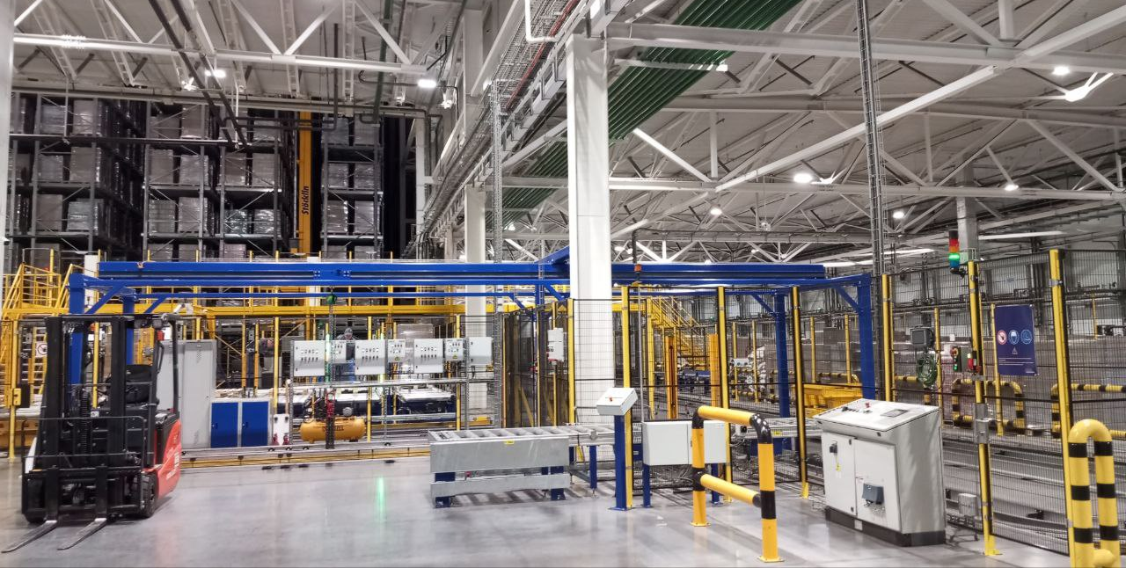
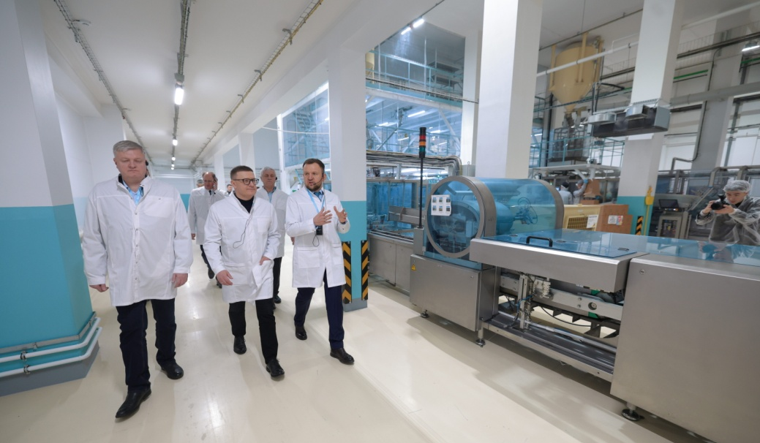
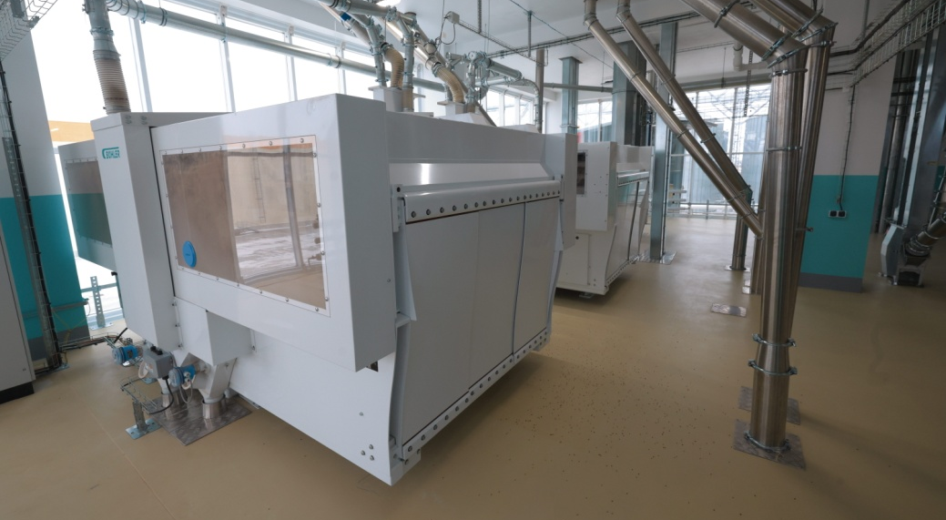
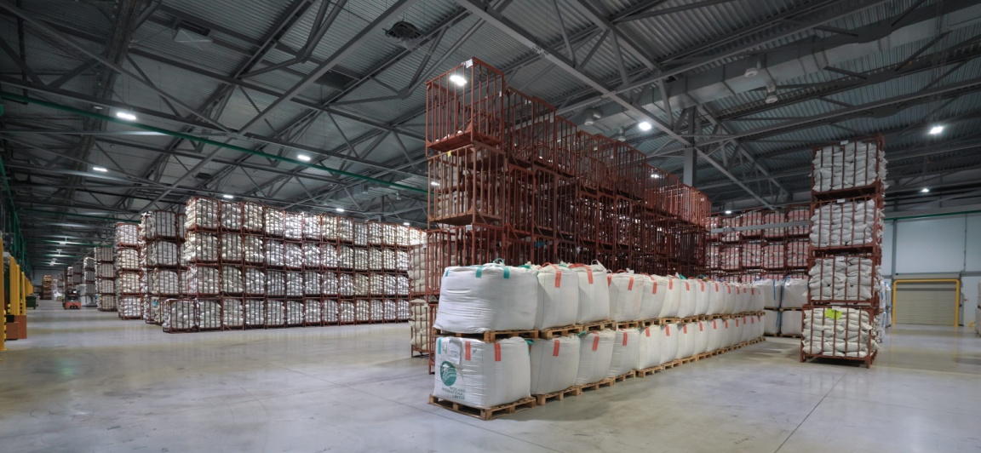
ООО «Ресурс»

Slide 5
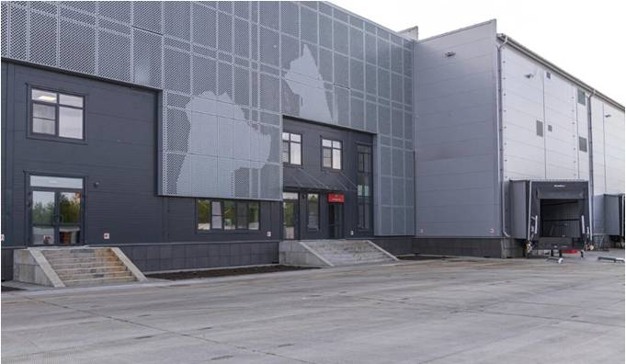
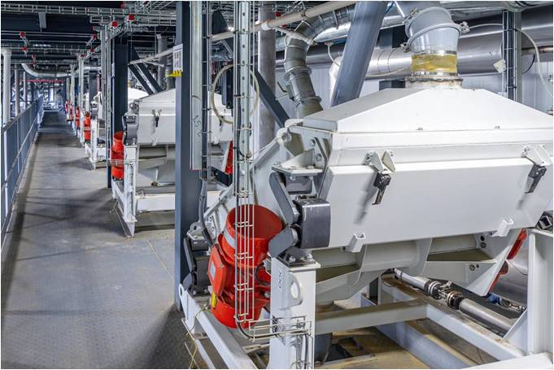
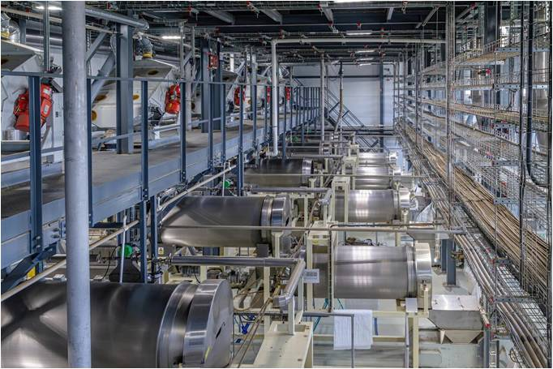
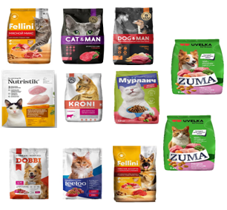
ООО «Радуга»
Производственный
комплекс
Производственные линии
Продукция собственных брендов

Slide 6
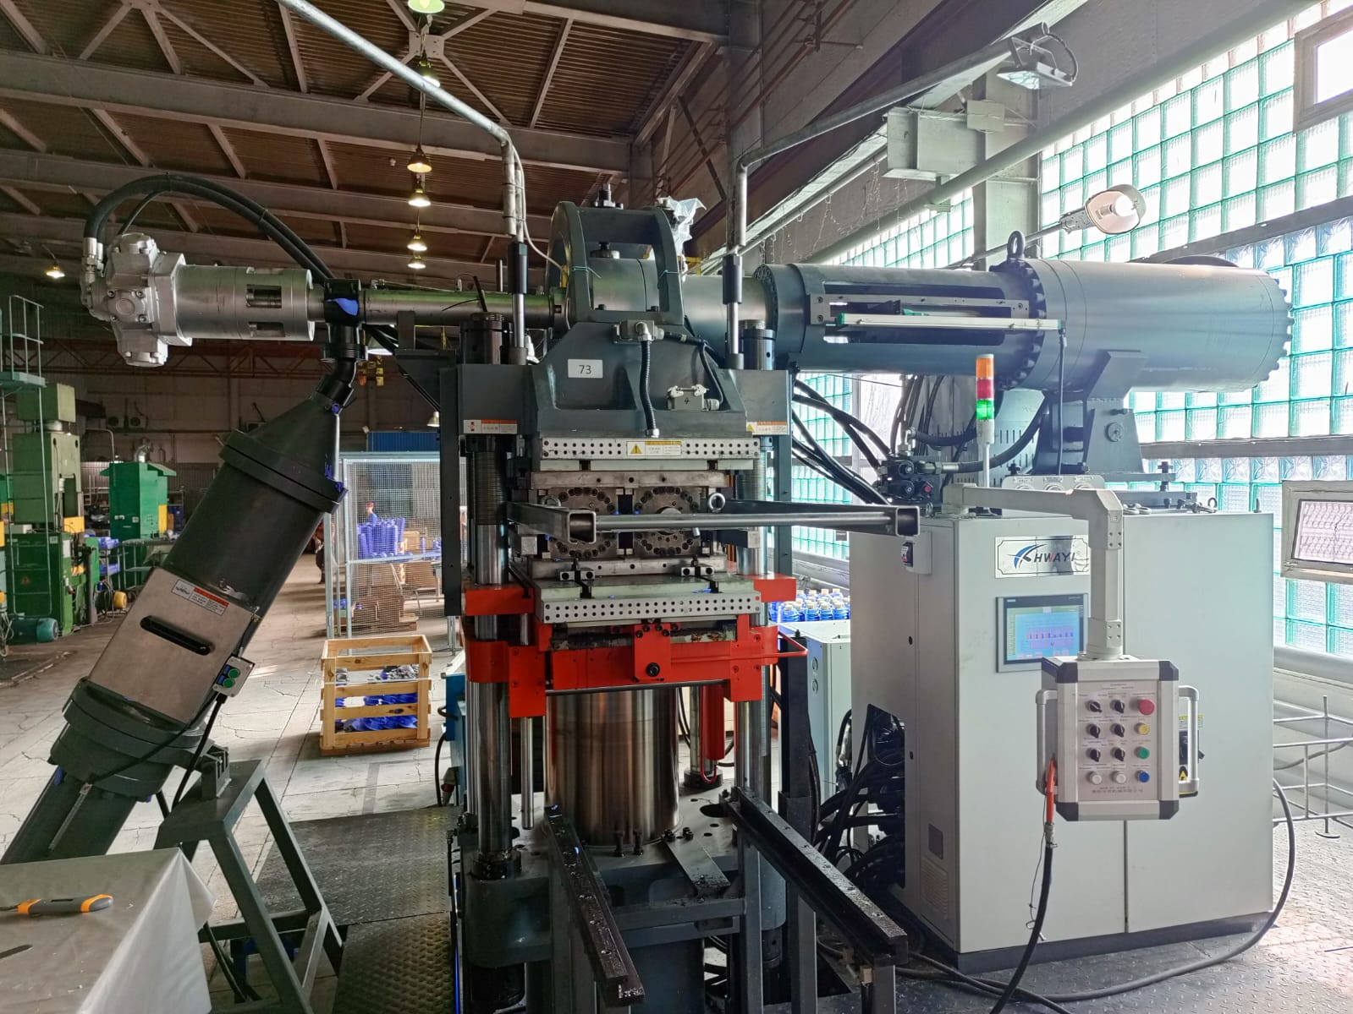
АО «Энеръгия+21»
Новая литьевая машина
Продукция предприятия

Slide 7
Урожайность зерновых за 2014-2024 годы, ц/га
Диаграмма 2

Slide 8
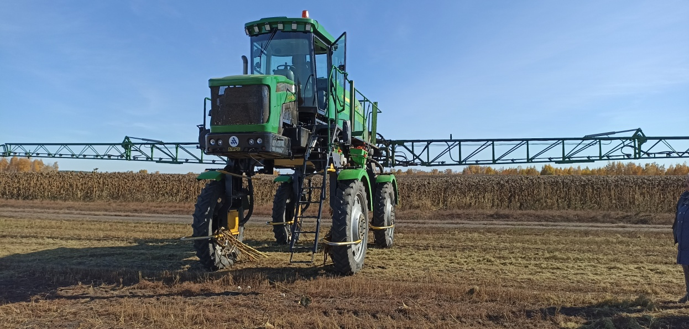
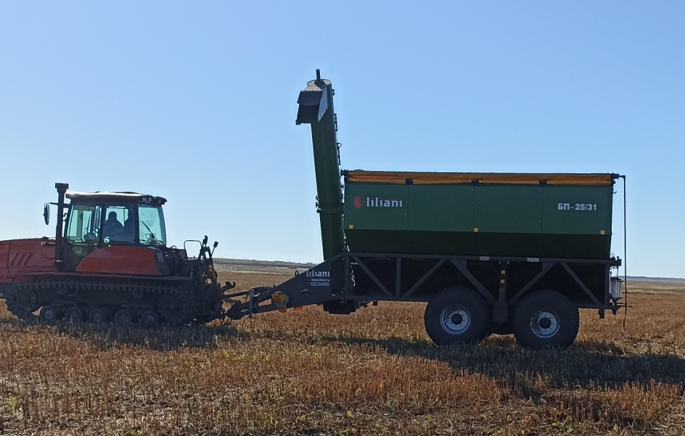
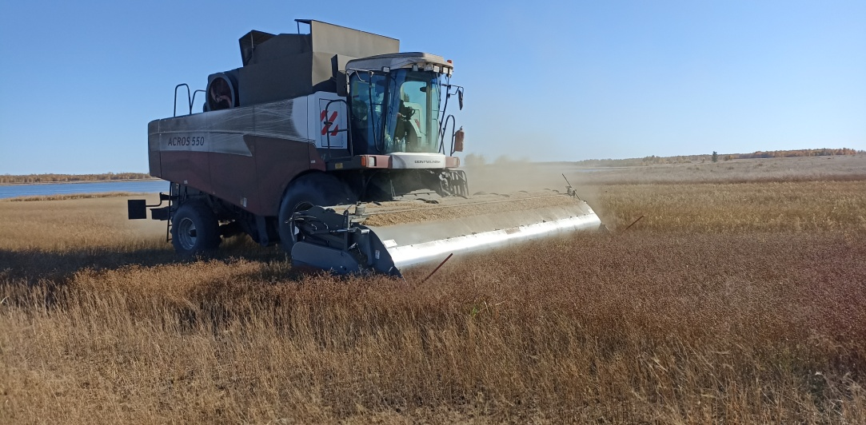
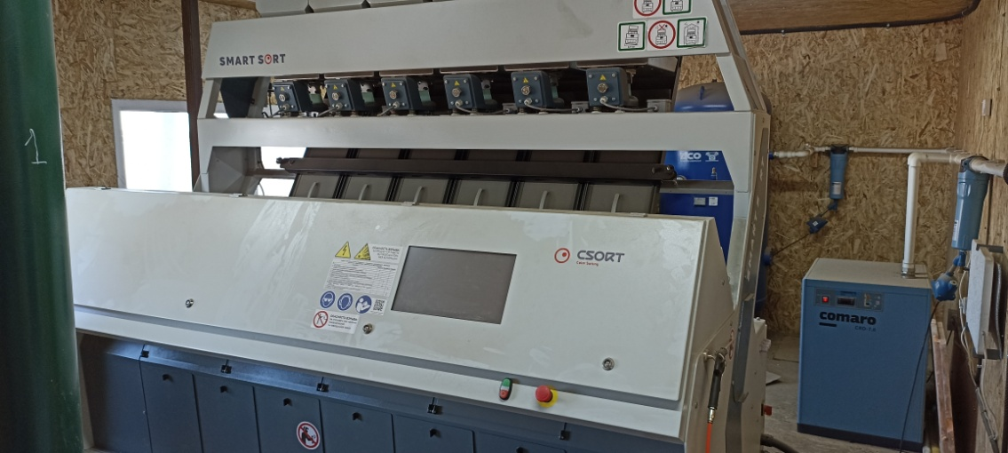
Новая сельскохозяйственная техника
Опрыскиватель для подсолнечника
Бункер-перегрузчик
Очесывающая жатка
Фотосепаратор

Slide 9
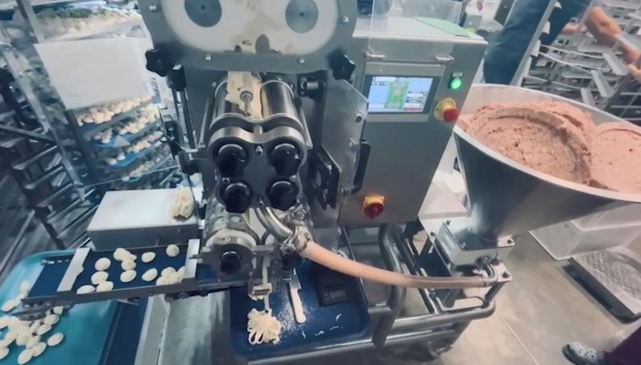
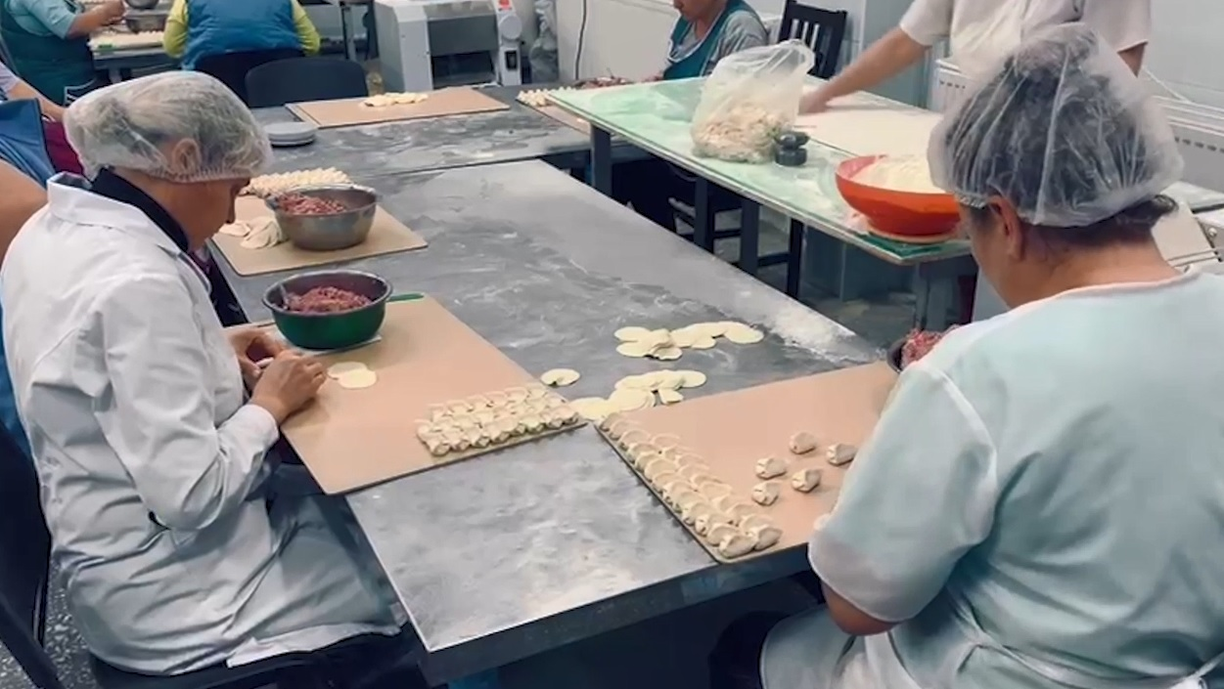
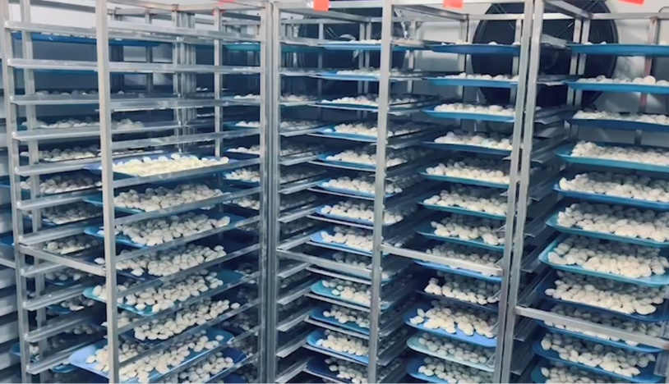
ООО «Салават»
Автоматизированное производство
Цех ручной лепки
Продукция предприятия

Slide 10
Ситуация на рынке труда
Таблица 2
Виды деятельности | Заявлено вакансий | Признано безработных | Трудоустроено безработных
Сельское хозяйство | 129 | 14 | 5
Обрабатывающие производства | 157 | 35 | 24
Строительство | 1 | 7 | 2
Торговля | 9 | 18 | 10
Транспортировка и хранение | 26 | 7 | 8
Управление | 47 | 15 | 7
Здравоохранение и социальное обеспечение | 24 | 14 | 9
Образование | 48 | 14 | 7
Прочие (в том числе летняя занятость) | 227 | 28 | 18
Итого: | 668 | 152 | 90

Slide 11
Средняя заработная плата по Увельскому району, рублей
Таблица 3
Наименование показателей | 2023 г. | 2024 г. | 2024 г./ 2023 г., % | 2024/2023 г.
СРЕДНЯЯ ЗАРПЛАТА ПО УВЕЛЬСКОМУ РАЙОНУ: | 47020,75 | 56679,51 | 120,5 | + 9659
Среднемесячная заработная плата промышленных предприятий | 60359,2 | 71631,1 | 118,7 | + 11271,9
Среднемесячная заработная плата сельскохозяйственных предприятий | 45326,1 | 54785,0 | 120,9 | + 9458,9
Среднемесячная заработная плата бюджетных организаций, в том числе: | 35377,0 | 43622,4 | 123,3 | + 8245,5
ЦРБ | 42652,0 | 53175,0 | 124,7 | + 10523,0
Управление образования | 33844,5 | 39671,2 | 117,2 | + 5826,7
Управление культуры | 39846,83 | 47454,40 | 119,1 | + 7607,6
Физическая культура и спорт | 25164,5 | 34189,1 | 135,9 | + 9024,6

Slide 12
Информация о поступлении доходов в бюджет Увельского муниципального района за 2024 год, млн. руб.
Таблица 4
Наименование показателя | План | Факт | % исполнения | Дополнительно получено
ВСЕГО: | 2 171,20 | 2 374,1 | 109,3 | 199,5
в том числе
Финансовая помощь (дотации, субсидии, субвенции, иные трансферты) | 1 635,2 | 1 752,3 | 107,2 | 123,6
Собственные доходы | 536,0 | 621,8 | 116,0 | 75,9

Slide 13
Информация о поступлении НДФЛ в бюджет Увельского муниципального района за 2023 и 2024 годы по основным налогоплательщикам, тыс. руб.
Таблица 5
№ п/п | Налогоплательщик | 2023 год | 2024 год
1. | ООО "Ресурс" | 71 712,64 | 94 602,99
2. | ОАО "Агрофирма Ариант" | 33 565,36 | 36 748,18
3. | ФКУ "Расчетный центр Министерства обороны РФ" | 34 549,77 | 30 381,66
4. | ООО Газпром трансгаз Екатеринбург | 23 628,34 | 25 479,54
5. | ОАО "Санаторий Урал" | 12 889,94 | 17 536,04
6. | Филиал "Южноуральская ГРЭС" | 13 996,61 | 16 928,67
7. | ЗАО КХП "Злак" | 12 350,78 | 15 693,75
8. | МБУЗ "Увельская ЦРБ" | 13 840,07 | 15 154,39
9. | ЗАО рНП "ЧРУ" | 12 508,24 | 13 999,49
10. | ООО "Кварц" | 11 393,67 | 12 164,85
11. | ООО "Радуга" | 8 131,31 | 10 416,02
12. | ООО «КАРИ» | 1 367,83 | 7 332,68
13. | ЗАО "Энергия +21" | 7 047,76 | 6 284,57
14. | ЗАО "Увельский Агропромснаб" | 3 314,11 | 3 817,85
ИТОГО: |  | 260 296,43 | 306 540,68

Slide 14
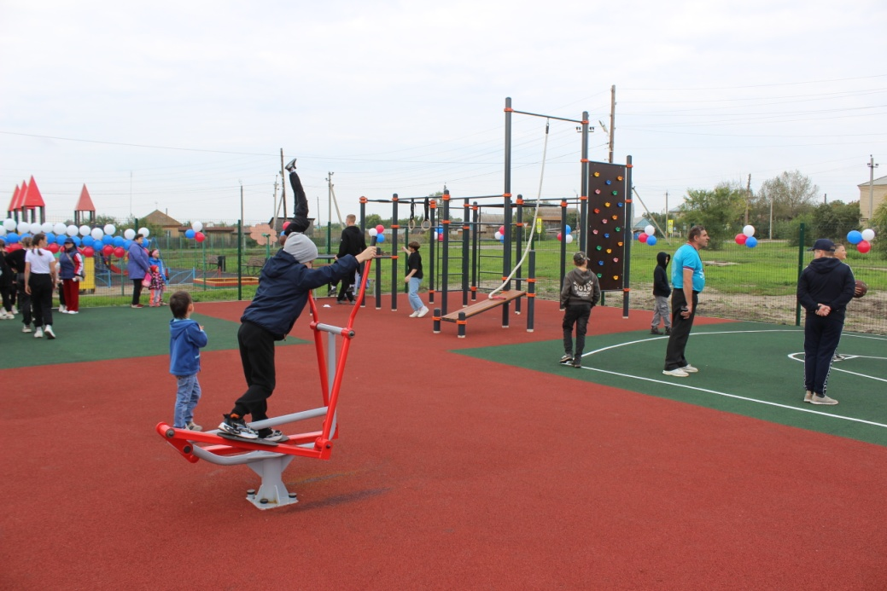
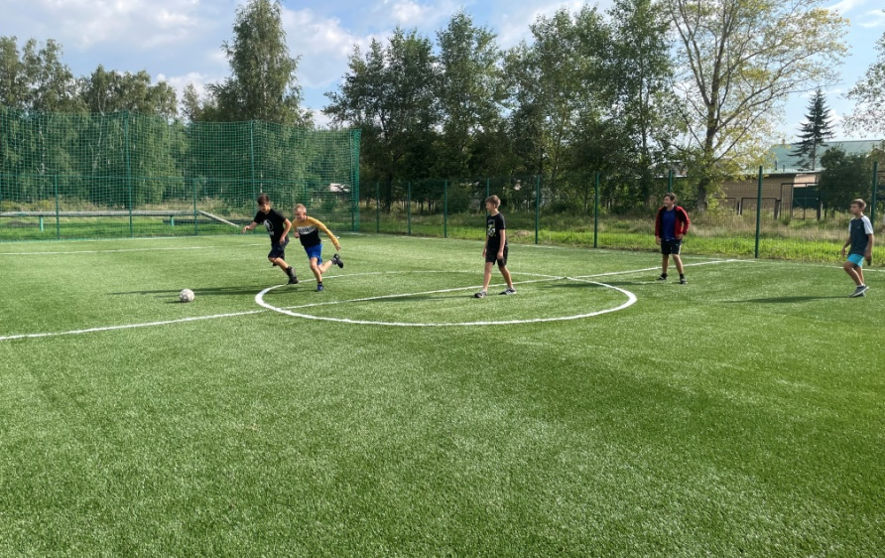
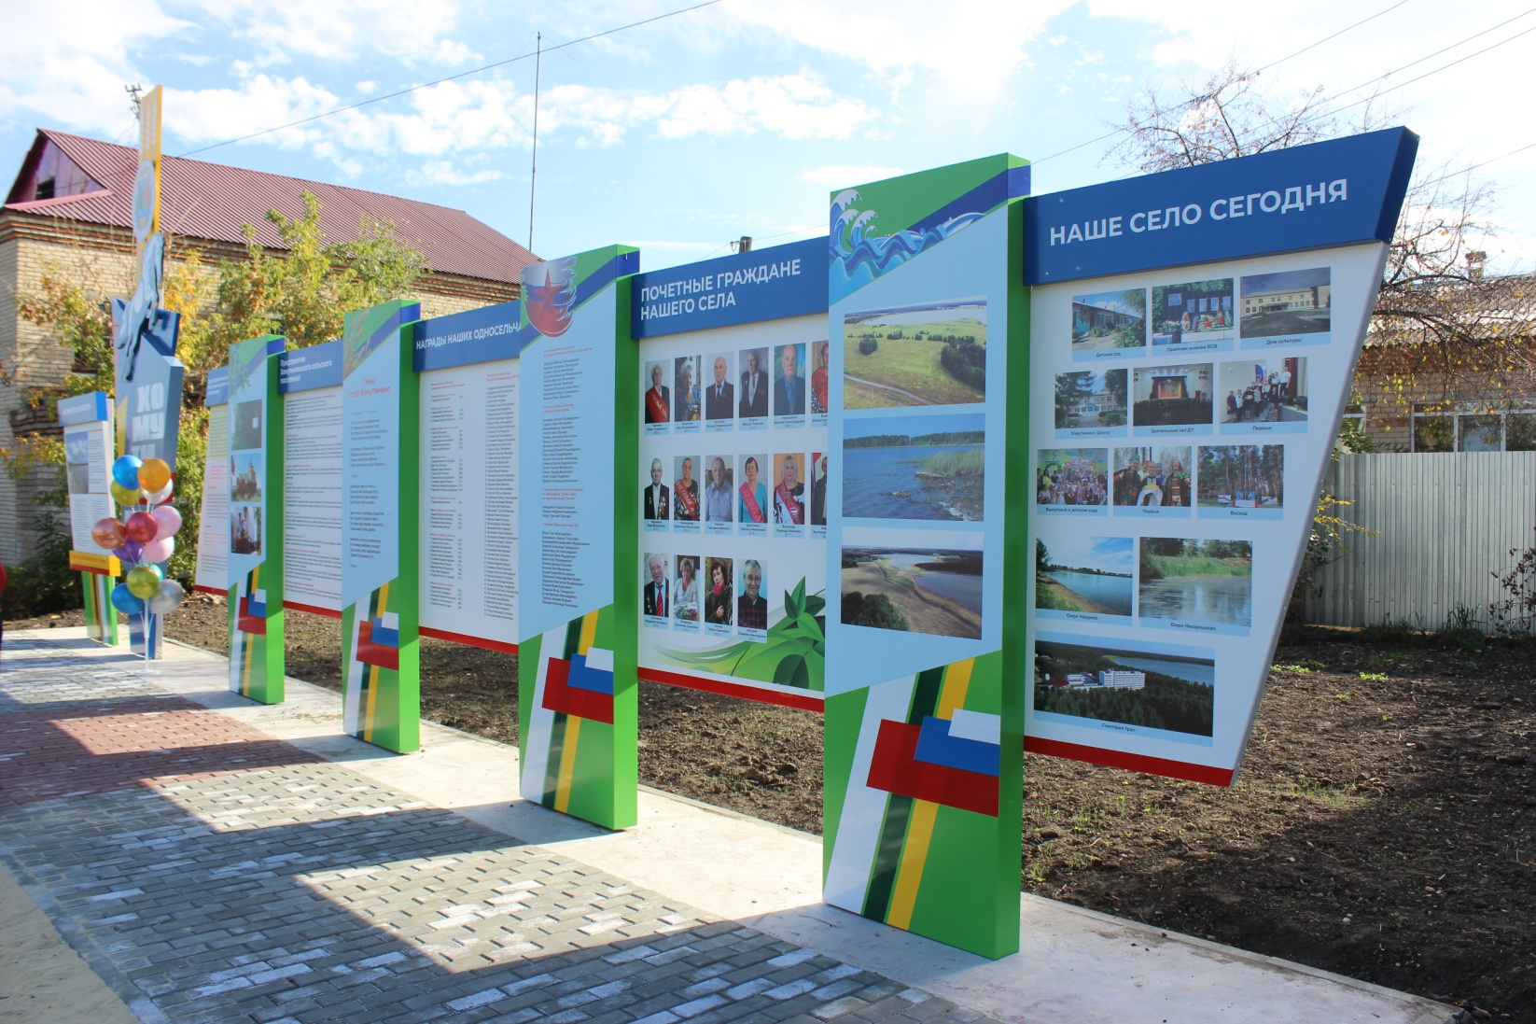
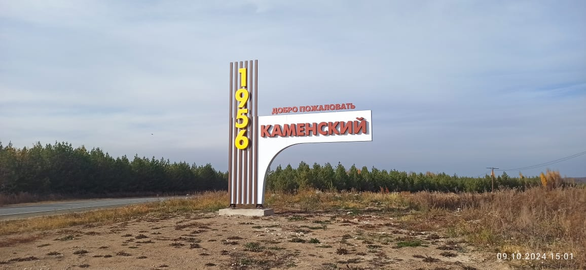
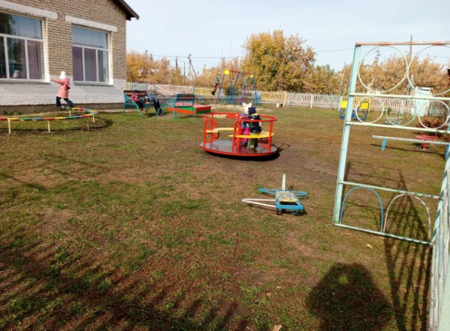
Инициативное бюджетирование
Спортивная площадка, п. Каменский
Мини-футбольное поле, с. Кичигино
Въездная стела, п. Каменский
Аллея славы в с. Хомутинино
Малые формы в ДОУ с. М.Шумаково

Slide 15
Динамика численности населения
Таблица 6
Период | Численность населения | Миграция |  |  | Показатели естественного движения населения |  |  | Прирост населения +/-
 |  | прибыло | выбыло | прирост +/- | Родилось по данным ЗАГС | умерло | прирост +/-
2020 | 31332 | 906 | 1060 | -154 | 272 | 447 | -175 | -329
2021 | 31253 | 1451 | 1296 | +155 | 305 | 539 | -234 | -79
2022 | 31051 | 1380 | 1452 | -72 | 266 | 396 | -130 | -202
2023 | 31005 | 1265 | 1191 | +74 | 283 | 403 | -120 | -46
2024 | 30929 | 1146 | 1108 | +38 | 285 | 399 | -114 | -76

Slide 16
Динамика естественного движения населения
Диаграмма 3

Slide 17
Основные показатели работы ГБУЗ «Районная больница п.Увельский»
Таблица 7
Наименование показателя | 2022 год | 2023 год | 2024 год
Рождаемость на 1000 населения (по данным Южноуральского роддома) | 9,8 (266 чел.) | 8,2 (256 чел.) | 7,7 (240 чел.)
Смертность на 1000 населения | 12,8 (404чел.) | 12,8 (399 чел.) | 11,9 (371 чел.)
Материнская смертность на 1000 населения | 0 | 0 | 0
Младенческая смертность на 1000 населения | 3,4 | 0 | 3,2
Смертность от болезней системы кровообращения на 100 тыс. населения | 550,28 | 573,58 | 558,35
Смертность от новообразований на 100 тыс. населения | 223,4 | 241,68 | 206,6
Смертность от Covid-19 на 100 тыс. населения | 115,09 (32 чел.) | 6,44 (2 чел.) | 3,2 (1 чел. )
Смертность от туберкулеза на 100 тыс. населения | 3,6 | 3,22 | 3,2
Смертность от ДТП на 100 тыс. населения | 10,79 | 12,89 | 6,5
Смертность от болезней органов дыхания на 100 тыс. населения | 46,7 | 38,67 | 35,5
Смертность от болезней органов пищеварения на 100 тыс. населения | 113,07 | 87,00 | 87,1
Первичная заболеваемость туберкулезом всех форм на 100 тыс. населения | 35,2 | 19,3 | 38,7
Дополнительная диспансеризация взрослого населения (% от плана) | 52 | 76,2 | 96,7
Углубленная диспансеризация лиц, переболевших ковидом (% от плана) | 100 | 102,4 | 102,3

Slide 18
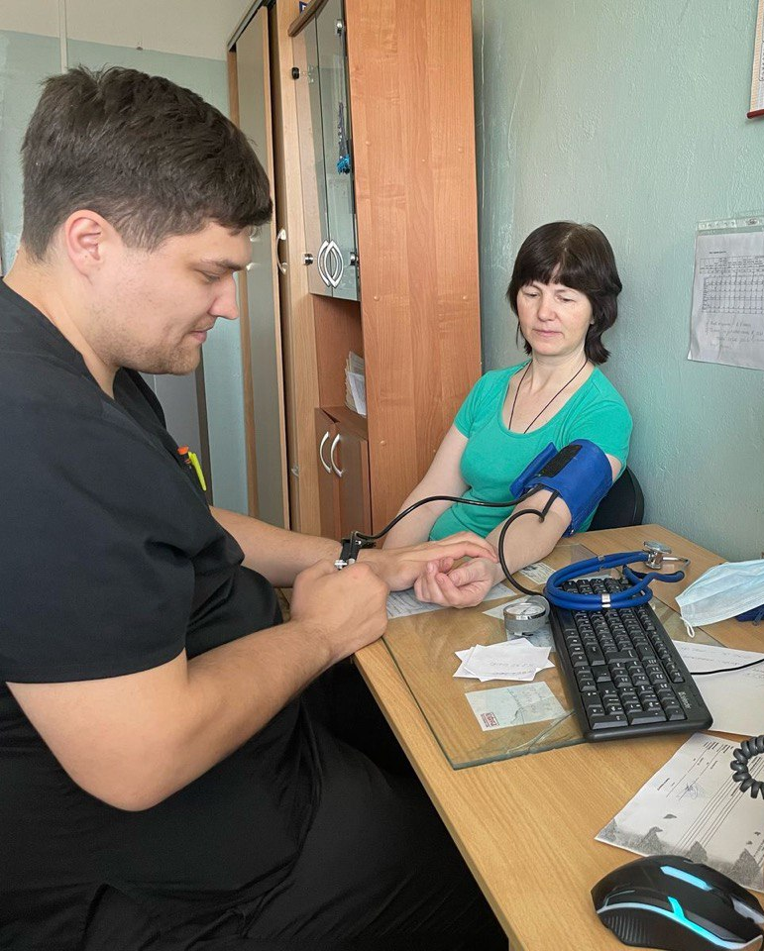
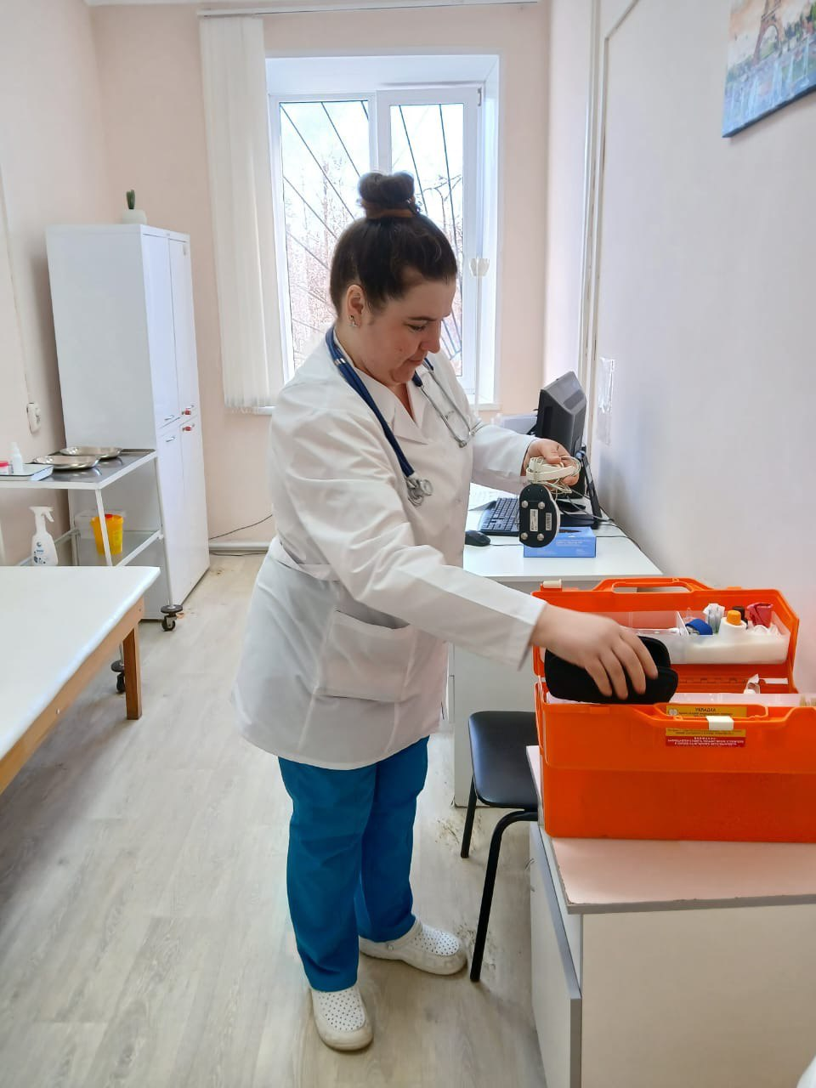
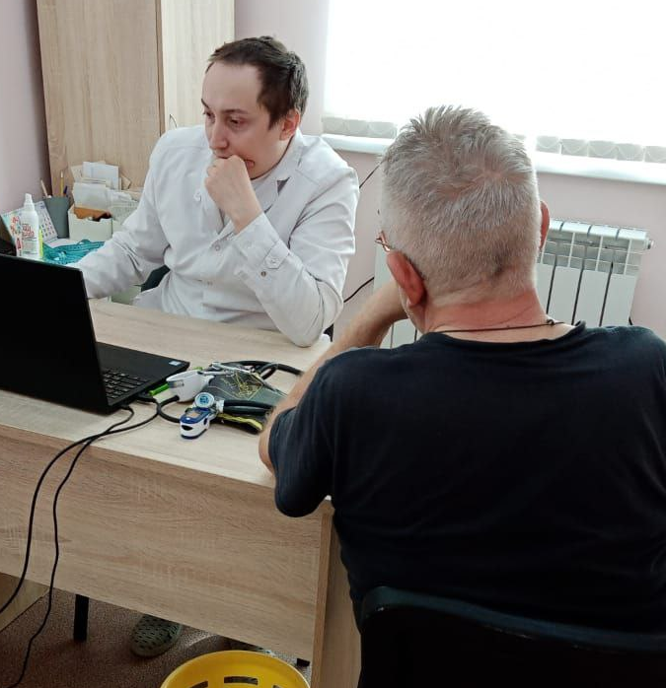
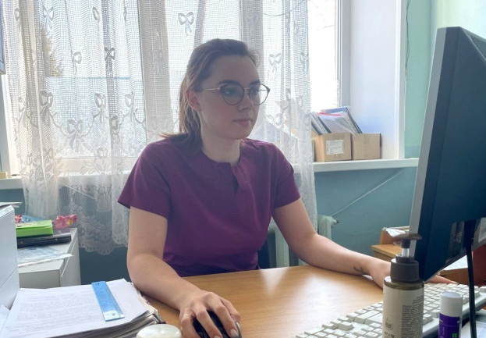
Медицинские работники, принятые в Увельскую больницу в 2024 г.
Медсестра службы неотложной помощи
А.В. Ивойлова
Врач-терапевт
В.С. Дугин
и медсестра
А.В. Дугина,
с. Хомутинино
Врач общей практики
Д.А. Салихин, с. Хуторка

Slide 19
Динамика контингента воспитанников и обучающихся
Диаграмма 4

Slide 20
Ремонт зданий и коммуникаций в образовательных организациях в 2024 году
Таблица 8
Наименование мероприятия | Сумма израсходованных средств, рублей | В том числе
 |  | из федерального бюджета, рублей | из областного бюджета, рублей | из местного бюджета, рублей
Капитальный ремонт МОУ «Рождественская СОШ» | 24 649 550,00 | 11 517 359,79 | 12 974 384,36 | 184 805,85
Оснащение оборудованием МОУ «Рождественская СОШ» | 11 039 240,00 | 8 611 829,57 | 2 289 226,28 | 138 184,15
Ремонт мини-футбольного поля в МОУ «Увельская СОШ № 2» | 3 131 200,00 | - | 1 386 300,00 | 1 744 900,00
Замена оконных блоков на ПВХ (МБОУ «Увельская СОШ № 1», МКОУ «Каменская СОШ», МБДОУ «Детский сад № 18») | 2 572 844,25 | - | 802 100,00 | 1 770 744,25
Замена АПС МОУ «Хомутининская СОШ», МКДОУ «Детский сад № 21», МКДОУ «Детский сад № 5». | 1 884 300,00 | - | - | 1 884 300,00
Установка периметрального ограждения (МКДОУ «Детский сад № 3», МДОУ «Детский сад № 17», МКДОУ «Детский сад № 4) | 1 354 400,0 | - | 1 354 400,0 | -
Работы по созданию IT-инфраструктуры в школах | 15 339 300,0 | - | 15 339 300,0 | -
Капитальный ремонт МКДОУ «Детский сад №4» с. Хомутинино | 4 924 408,36 | - | 2 854 200,0 | 2 070 208,36

Slide 21
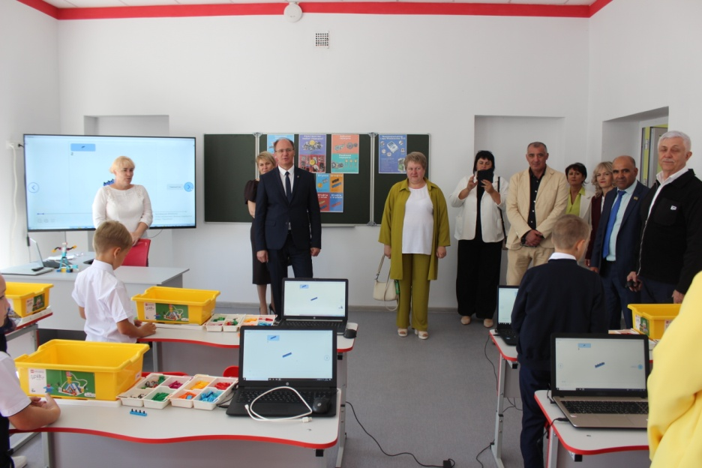
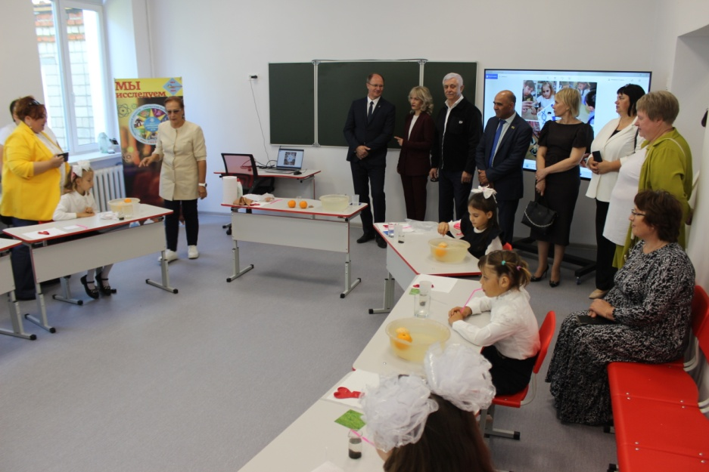
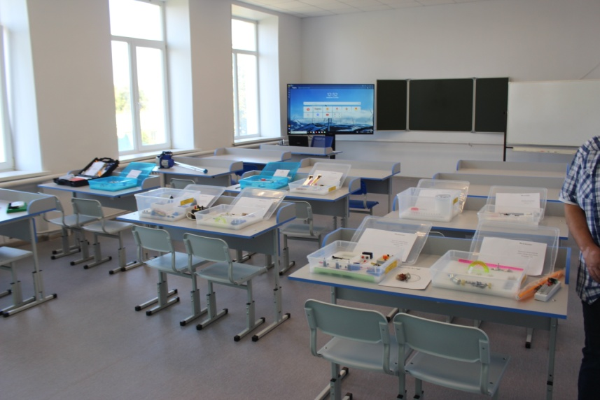
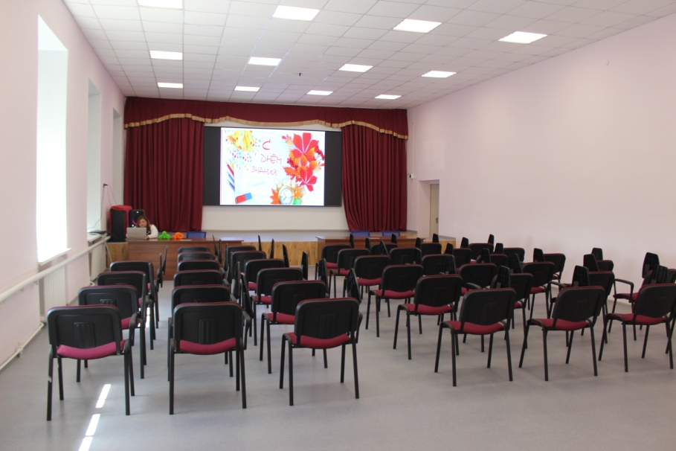
Капитальный ремонт Рождественской средней школы
Центр «Точка роста»
Кабинет физики
Актовый зал

Slide 22
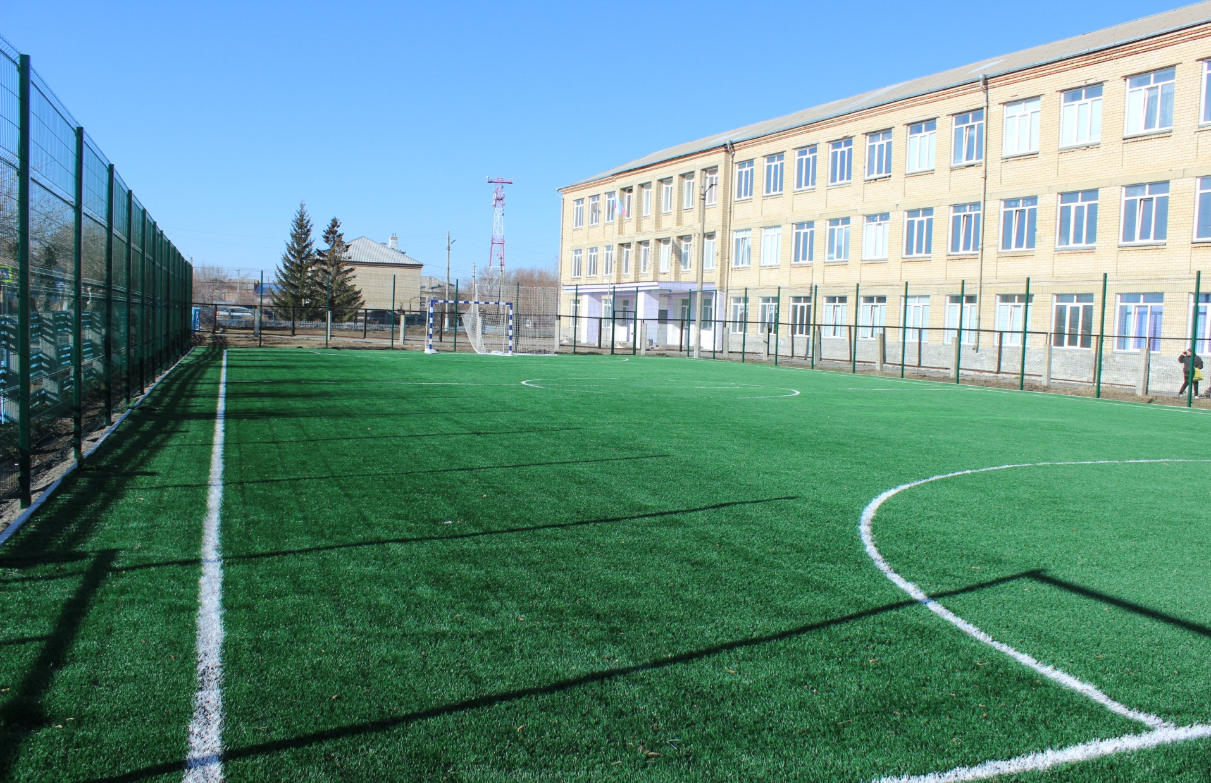
Мини-футбольное поле возле Увельской СОШ №2

Slide 23
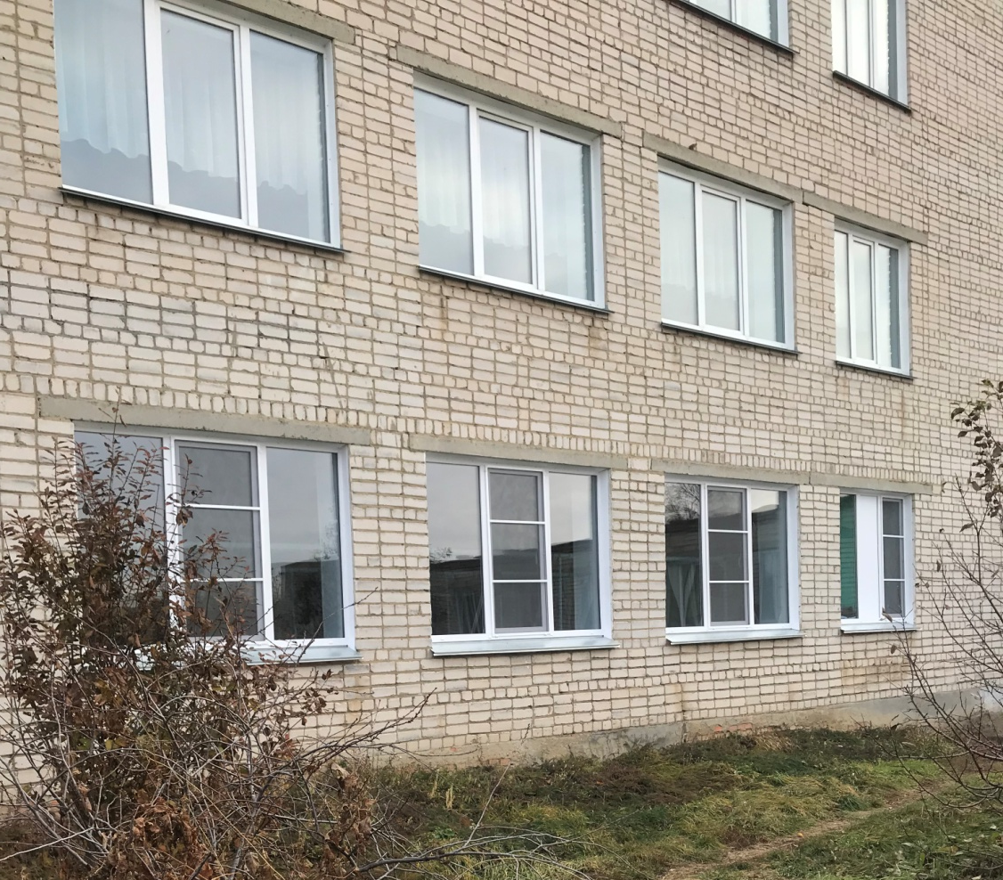
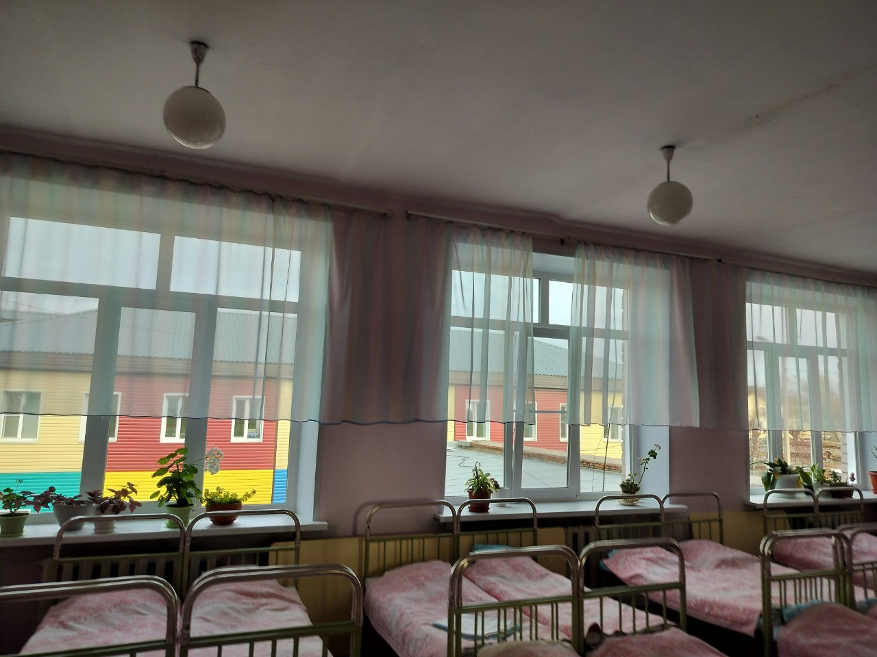
Замена оконных блоков в учреждениях образования
Новые окна в детском саду №18
Новые окна в Каменской школе

Slide 24
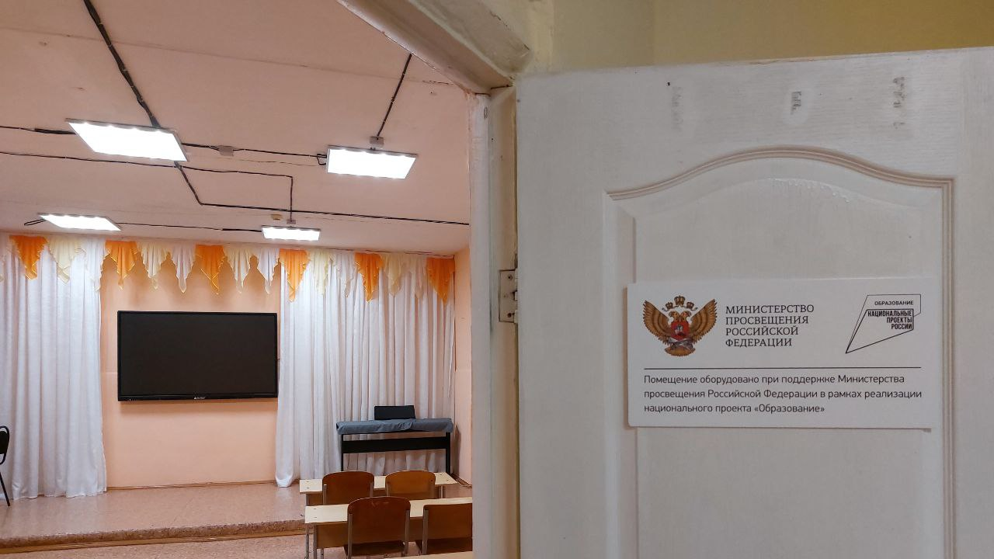
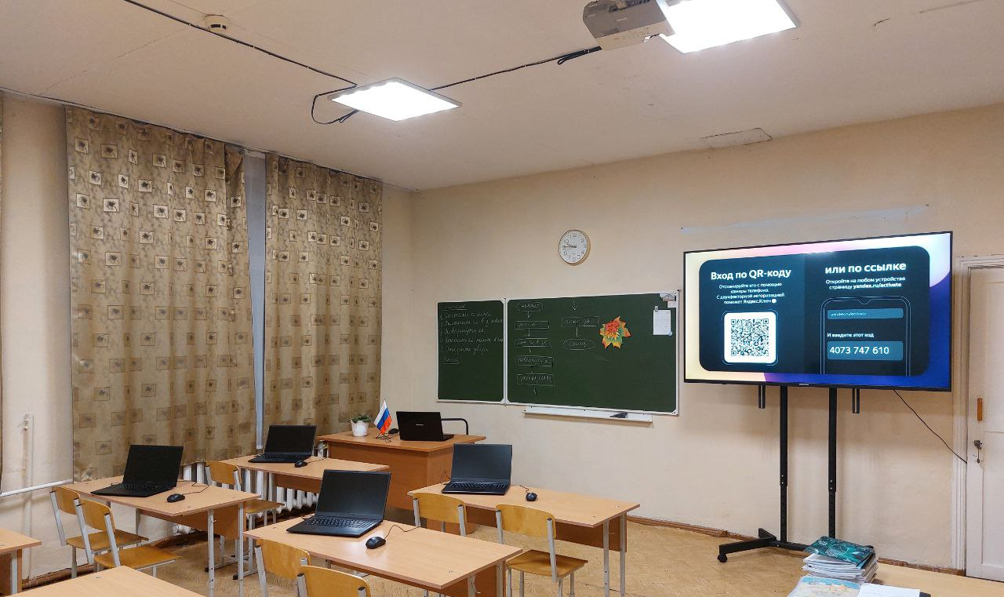
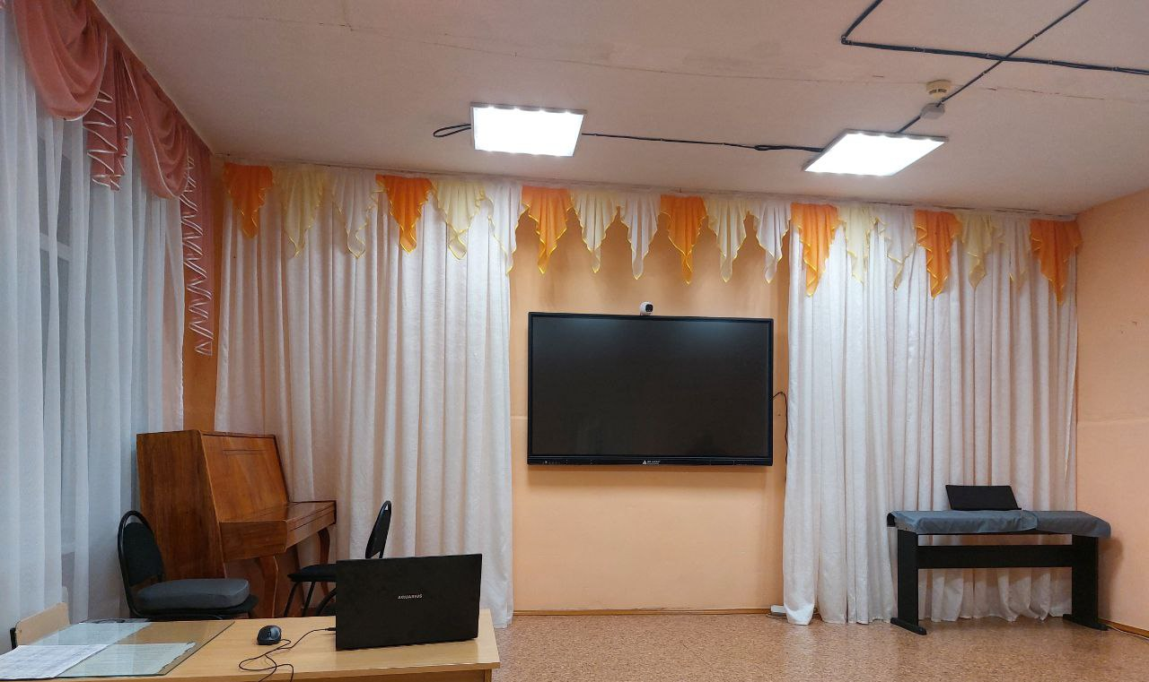
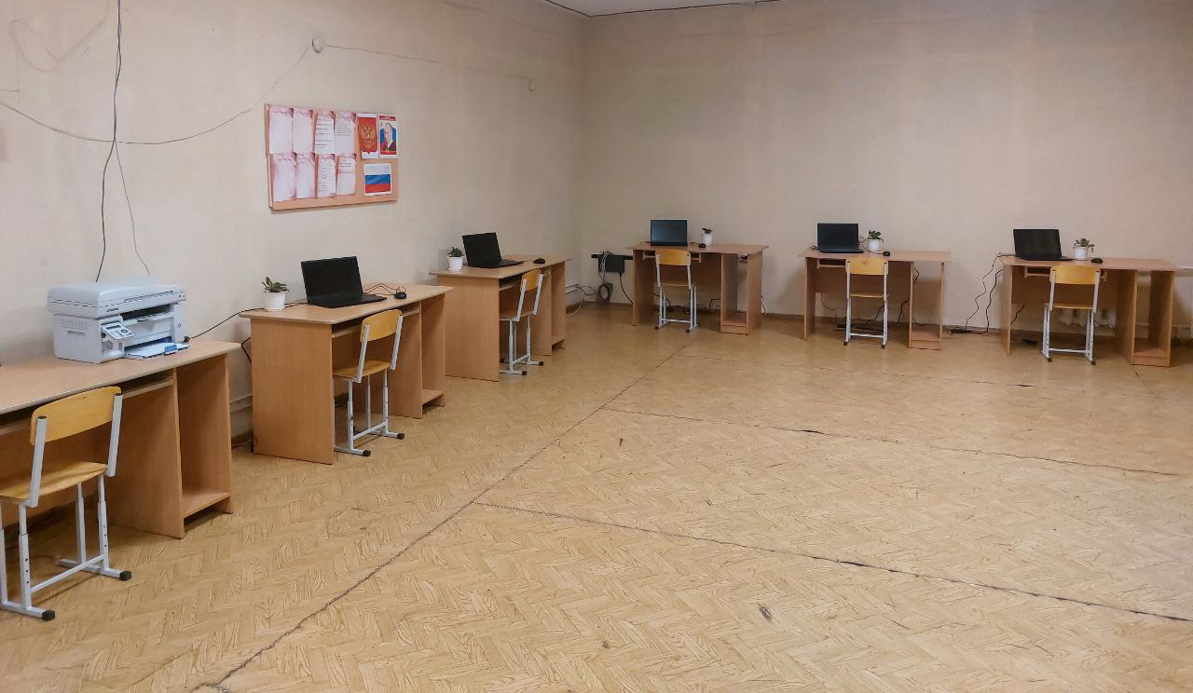
Новое компьютерное оборудование в Половинской школе

Slide 25
Стоимость питания на 1 обучающегося в 2024 г.
Таблица 9
Категория обучающихся | Стоимость на одного обучающегося в день, рублей
 | ФБ | ОБ | МБ | Всего
Обучающиеся 1-4 классов | 59,54 | 15,83 | 0,06 | 75,43
Обучающиеся 5-11 классов | 0 | 32,43 | 43,0 | 75,43
Обучающиеся с ОВЗ 1-4 классов | 59,54 | 15,83 | 21,65 | 97,02
Обучающиеся с ОВЗ 5-11 классов | 0 | 32,43 | 57,89 | 97,02

Slide 26
Устройство выпускников школ в 2024 году
Таблица 10
Количество выпускников основной школы (чел.) | Доля выпускников, продолживших общее образование (%) | Доля выпускников, поступивших в средние профессиональные организации (%) |  | Доля выпускников, оставшихся на повторный год обучения (%) | Доля выпускников, в форме семейного образования (%)
 |  | Южноуральский энергетический техникум | Региональные СПО
359 | 24,8 | 23,4 | 45,4 | 3,1 | 3,3
Таблица 11
Количество выпускников средней школы (чел.) | Доля выпускников, поступивших в ВУЗ (%) | Доля выпускников, поступивших в средние профессиональные организации (%) | Доля трудоустроенных выпускников (%)
48 | 58 | 40 | 2

Slide 27
Школы с наивысшим количеством баллов по результатам ЕГЭ
Таблица 12
Наименование организации | Русский язык | Математика | Обществознание | Информатика | История
МБОУ «Увельская СОШ № 1» | 98 | 76 | 86 |  | 89
МОУ «Хомутиниская СОШ» | 91 | 76 |  | 85
МКОУ «Петровская СОШ» | 91
МОУ «Кичигинская СОШ» | 91 |  | 86

Slide 28
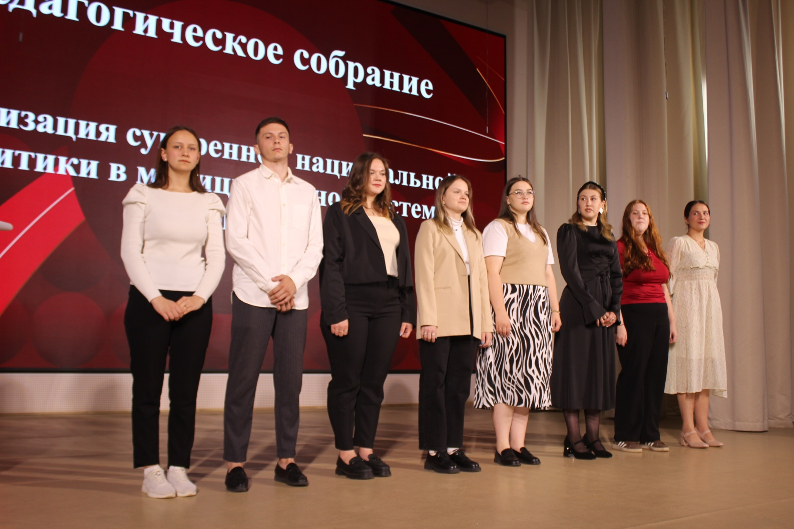
Молодые специалисты, поступившие на работу
в учреждения образования в 2024 г.

Slide 29
Количество молодых специалистов, поступивших на работу в образовательные организации
Таблица 13
Учебный год | 2022-2023 | 2023-2024 | 2024-2025
Количество молодых специалистов | 9 | 7 | 10
Образовательные организации | МОУ «Хомутининская СОШ» МКОУ «Березовская СОШ» МБОУ «Увельская СОШ №1» МОУ «Кичигинская СОШ» МОУ «Рождественская СОШ» МКДОУ «Детский сад №13» с. Половинка | МОУ «Кичигинская СОШ» МКОУ «Синеборская ООШ» МОУ «Нагорненская ООШ» МКДОУ «Детский сад №13» с. Половинка МОУ «Детский сад № 16» п. Увельский, МОУ «Детский сад № 15» п. Увельский, МКОУ «Детский сад №14» п. Нагорный | МКОУ «Берёзовская СОШ» - 1 чел. МОУ «Рождественская СОШ» - 1 чел. МОУ «Хомутининская СОШ» - 1 чел. МБОУ «Увельская СОШ №1» - 5 чел. МУ ДО «ДЮСШ» - 1 чел. МОУ «Увельская СОШ № 2» - 1 чел

Slide 30
Летняя оздоровительная кампания
Занятость обучающихся в летней оздоровительной кампании
Таблица 14
 | Количество детей и подростков | Количество детей и подростков из малообеспеченных семей
Пришкольные лагеря | 1210 | 834
Загородные лагеря | 630
Трудоустройство | 115 | 91
Финансирование летней оздоровительной кампании
Таблица 15
Сумма средств (тыс. рублей)
ОБ | МБ | Итого
6 600,0 | 4 700,8 | 11 300,8

Slide 31
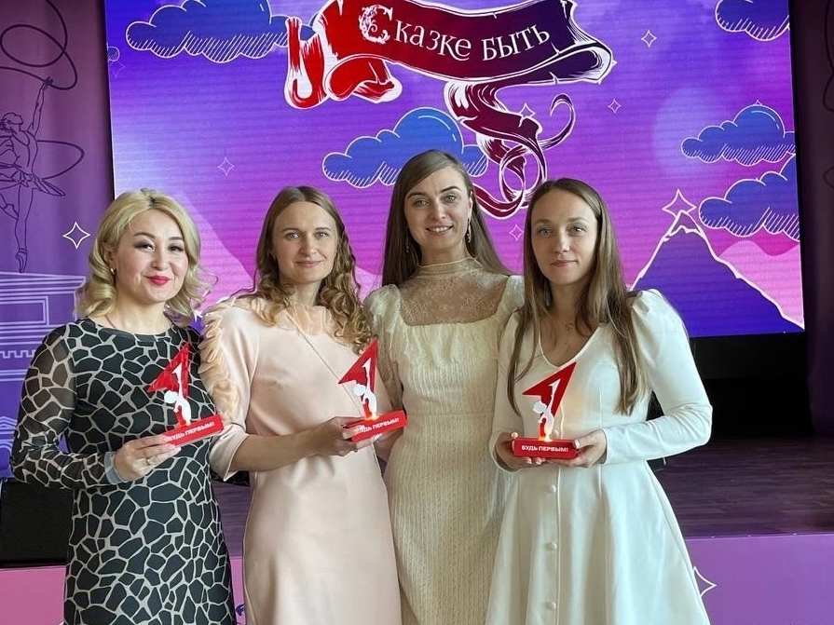
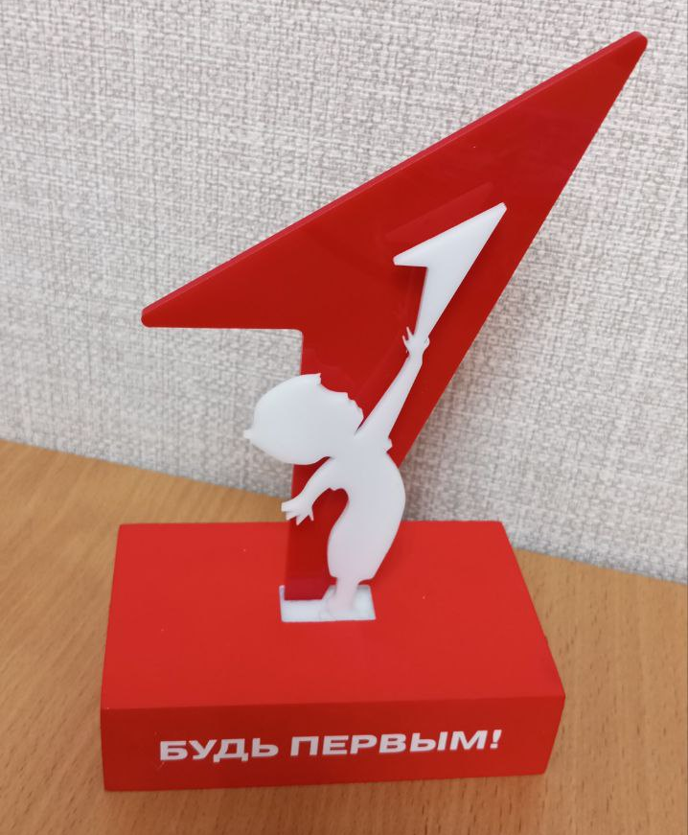
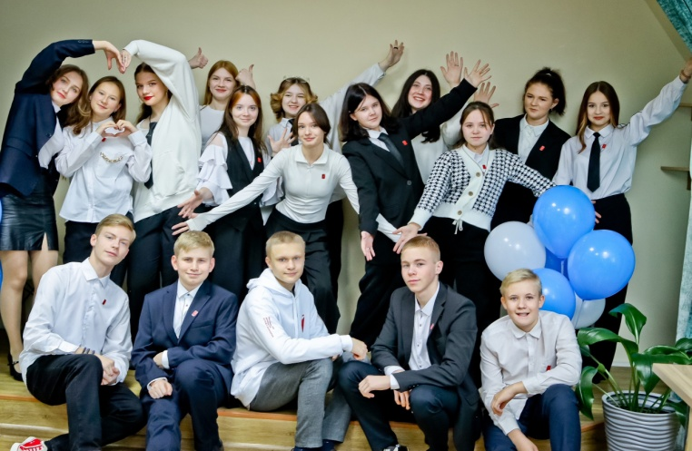
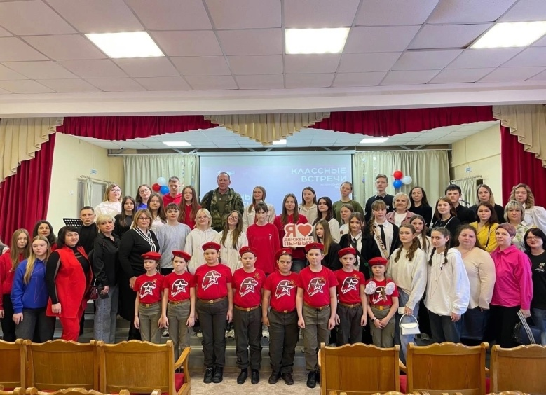
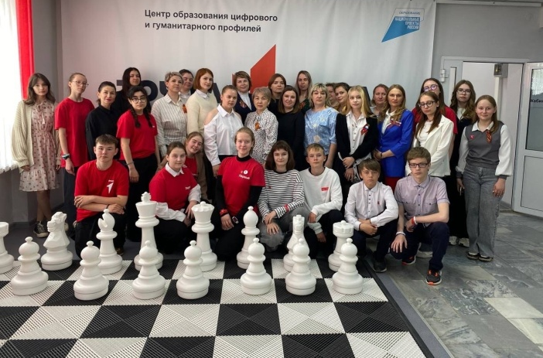
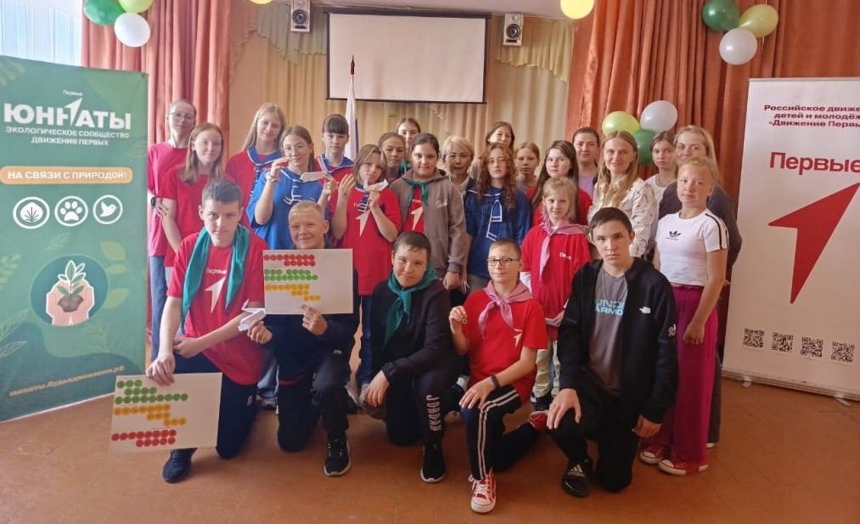
Деятельность Движения Первых

Slide 32
Укрепление материально-технической базы в учреждениях культуры – заменить !
Таблица 16
№ п/п | Наименование учреждения | районный | областной | федеральный | внебюджет | итого
 |  | тысяч рублей
1 | Красносельская СЦКС | 412,6 | 0 | 0 | 0 | 412,6
2 | Половинская СЦКС | 45,6 | 0 | 0 | 0 | 45,6
3 | Хомутининская СЦКС | 275,3 | 0 | 0 | 0 | 275,3
4 | Кичигинское СКО | 577,4 | 0 | 0 | 0 | 577,4
5 | Мордвиновский СК | 182,8 | 0 | 0 | 0 | 182,8
6 | МБОУ ДО "ДШИ" | 333,60 | 0 | 0 | 0 | 333,60
7 | Петровская СЦКС | 142.6 | 0 | 0 | 0 | 142.6
8 | Рождественский ДК | 92,60 | 0 | 0 | 0 | 92,60
9 | МБУК МЦБС | 75,3 | 0 | 0 | 0 | 75,3
10 | МБУК «РКМ им. М.А. Тренина» | 36,06 | 0 | 0 | 0 | 36,06
11 | МБУК «МЦБС» | 75,3 | 0 | 0 | 0 | 75,3
12 | МБУК РДК «Горняк» | 201,0 | 0 | 0 | 0 | 201,0
 | ИТОГО: | 2450,16 | 0 | 0 | 0 | 2450,16

Slide 33
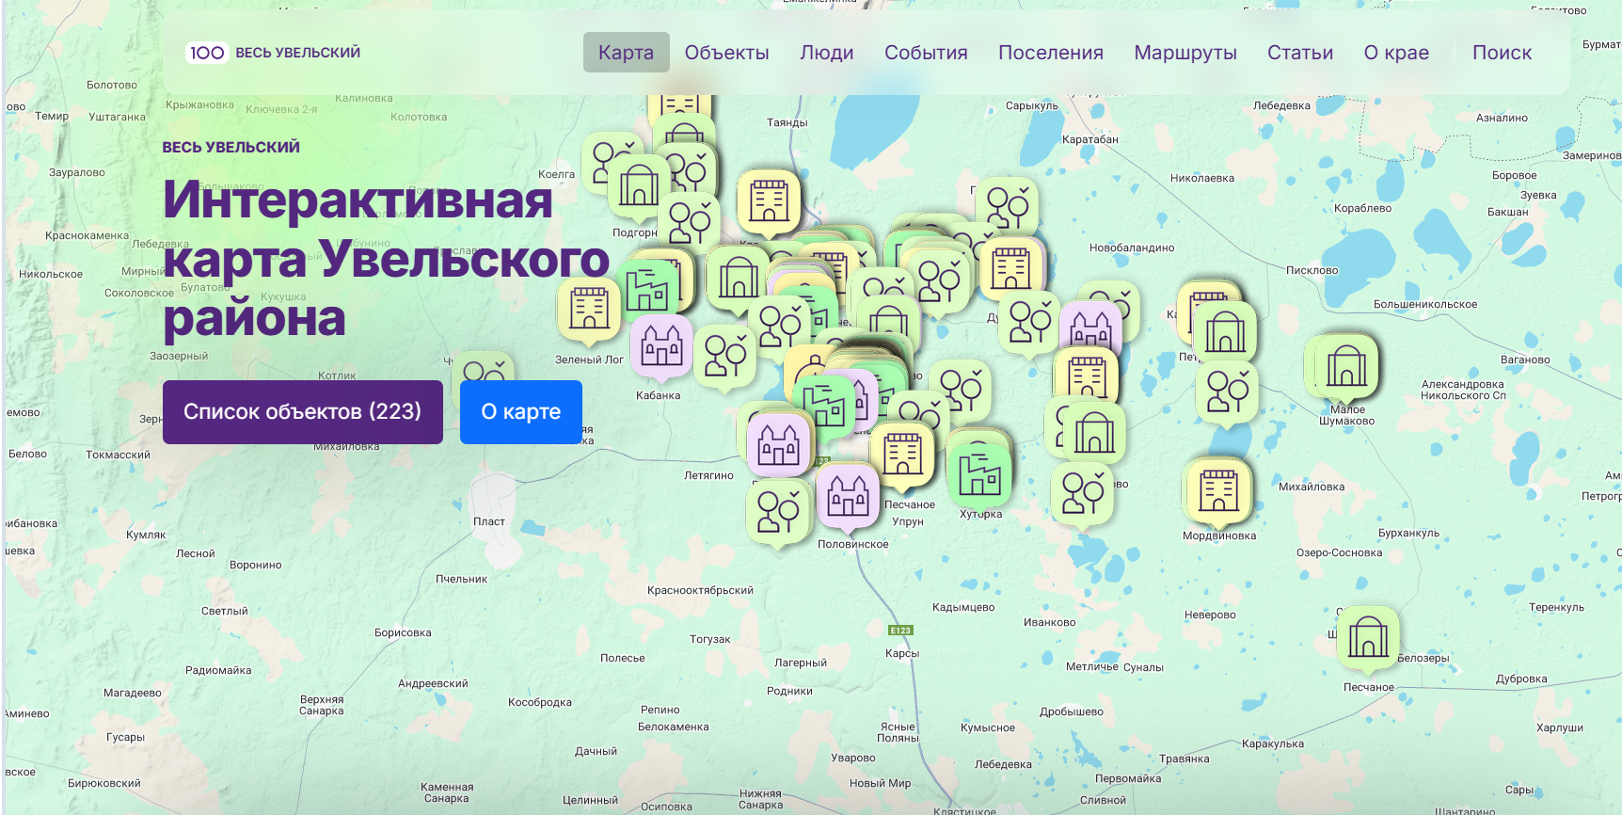
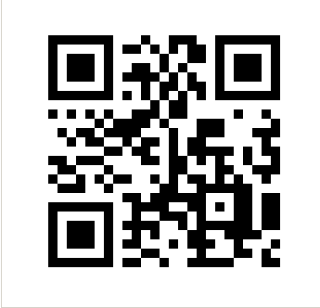
Интерактивная карта «Весь Увельский»

Slide 34
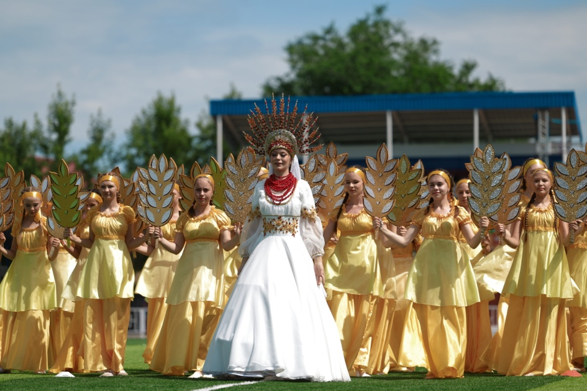
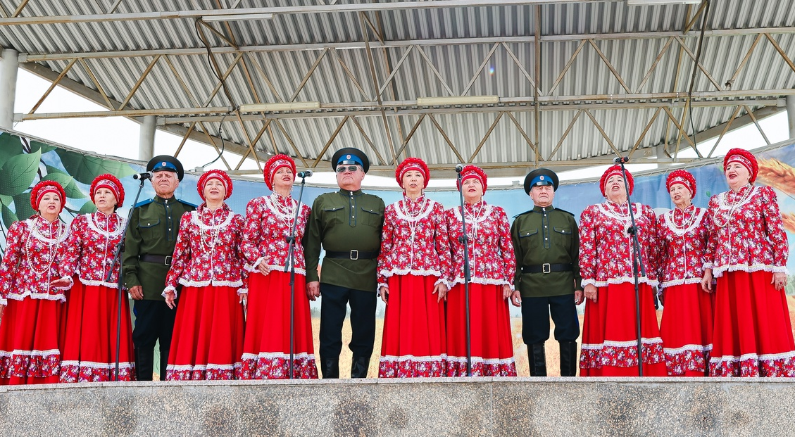
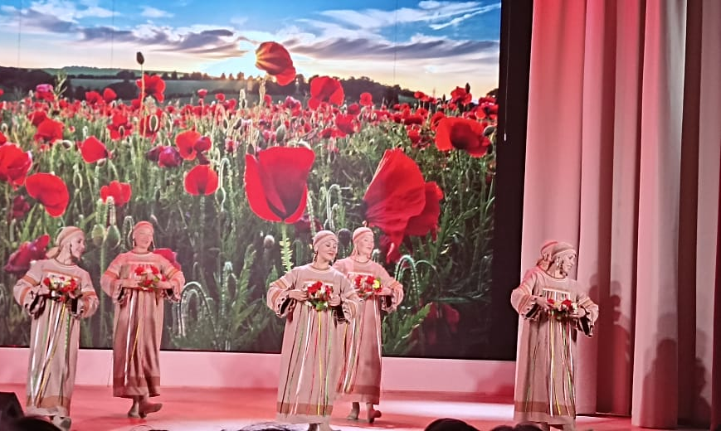
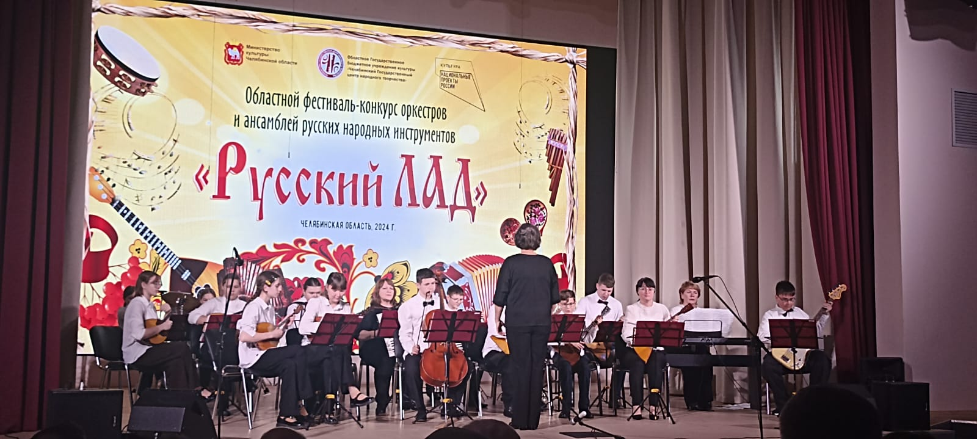
Областные мероприятия на территории Увельского района
Открытие областных игр «Золотой колос»
Фестиваль «Челябинская область – большая семья»
Проект «Народная филармония»
Фестиваль-конкурс «Русский лад»

Slide 35
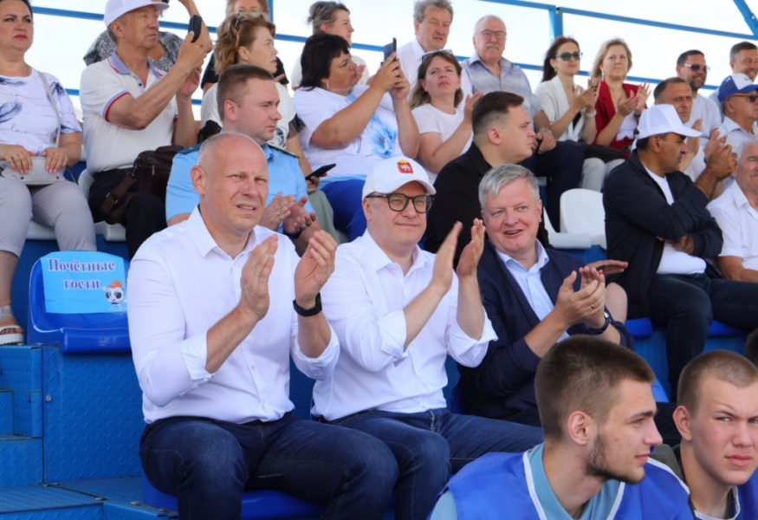






46-ые областные летние сельские спортивные
игры «Золотой колос»

Slide 36





Ремонт стадиона «Олимпийский»

Slide 37




Поздравление и награждение ветеранов

Slide 38

Отдых ветеранов в СОЦ «Восход»

Slide 39


Книга «Гордость казачьего края»

Slide 40



Театральный коллектив ветеранов «Свои люди»

Slide 41





Тренеры и спортсмены общества инвалидов (клуб «Феникс»)

Slide 42




Работа организации инвалидов «Милосердие – Синяя птица»

Slide 43



Работа с семьями участников специальной военной операции
Встреча с семьями участников СВО
Консультация со специалистом
Доставка дров

Slide 44

Работа с семьями участников специальной военной операции
Отдых в СОЦ «Восход» семей участников спецоперации

Slide 45
Выплата пособий за счет средств регионального бюджета
Таблица 17
Наименование единовременной выплата | Размер выплаты, рублей | Количество | Выплаченная сумма, рублей
Детям, граждан заключившим контракт | 20 000 | 117 детей | 2 340 000
Гражданам, заключившим контракт | 700 000 с 01.08.2024 г. – 1 500 000 | 162 военнослужащих | 87 165 000
Военнослужащим, добровольцам, получившим увечья (ранения, травмы, контузии) или заболевания | 300 000 | 53 военнослужащих | 16 700 000
Членам семей военнослужащих, погибших (умерших) в результате участия в СВО | 1 000 000 | 29 человек | 27 500 000
ИТОГО: |  |  | 133 705 000

Slide 46



Проект «Формирование комфортной городской среды»
Площадь
в с. Половинка
Площадь на ул. Блюхера в с. Красносельское
Площадь
в с. Хуторка

Slide 47




Блочно-модульная котельная в п. Каменский

Slide 48

Проектно-сметная документация на строительство моста в п. Березовка

Slide 49


Строящаяся блочная котельная для кв. Бугор

Slide 50



Реконструкция напорного коллектора

Slide 51



Работа по ликвидации несанкционированных свалок

Slide 52




Антитеррористическая защита учреждений
культуры и образования

Slide 53



Обустройство пешеходных переходов
с. Малое Шумаково
с. Красносельское
п. Синий Бор

Slide 54
Предоставление земельных участков в 2024 году
Таблица 18
Всего предоставлено земельных участков, шт. | в том числе:
 | на аукционе |  |  |  | без аукциона
 | Всего | ИЖС | Для с/х производства | Для иных целей | Всего | ИЖС, ЛПХ | Для с/х производства | Для иных целей
198 | 47 | 30 | 12 | 5 | 151 | 115 | 30 | 6

Slide 55


Вручение жилищных сертификатов вынужденным переселенцам

Slide 56


Генеральный план Кичигинского сельского поселения

Slide 57
Количество предоставленных муниципальных услуг и государственных услуг, переданных по полномочиям
Таблица 19
Сфера услуг | Количество
Муниципальные услуги, всего: из них: | 3261
Услуги в сфере образования | 1701
Услуги в сфере земельных отношений | 606
Услуги в сфере градостроительства и архитектуры | 478
Услуги, оказанные администрациями сельских поселений | 340
Услуги в сфере жилищной политики | 77
Услуги в сфере имущественных отношений | 51
Услуги в сфере физкультуры и спорта | 8
Государственные услуги, переданные по полномочиям, всего: из них: | 8496
Услуги Управления социальной защиты населения | 6684
Услуги ЗАГС | 1812
ИТОГО: | 11757

Slide 58
Проведение районных мероприятий за 2024 год
Таблица 20
Сфера проведения мероприятия | Количество
Спортивные | 227
В сфере образования | 2269
В сфере культуры | 6007
Мероприятия, проведенные с ветеранами района | 6
Мероприятия, проведенные с инвалидами района | 4
ИТОГО: | 8513

Slide 59
Созданные новые объекты в 2024 году
Таблица 21
Наименование объекта | Количество
Блочно-модульная котельная мощностью 1,5 МВт (п. Каменский) | 1
Быстровозводимые почтовые офисы (п. Синий Бор, п. Нагорный, д. Водопойка) | 3
Объекты, созданные в рамках инициативного бюджетирования, всего: из них: | 9
- Детские площадки (п. Подгорный, д. Копанцево, д. Большое Шумаково) | 3
- Спортивные (спортивно-игровые) площадки (п. Увельский, п. Каменский) | 2
- Аллея Славы (с. Хомутинино) | 1
- Автобусная остановка (п. Каменский) | 1
- Стела при въезде в п. Каменский | 1
Объекты благоустройства, всего: из них: - Благоустройство памятника защитникам Родины в с.Половинка с прилегающей территорией; - Благоустройство площади около здания администрации в с.Половинка; - Благоустройство площади по улице Мира в с.Хуторка; - Благоустройство площади по улице Блюхера с.Красносельское | 4
ИТОГО: | 16

Slide 60
Проведение капитального и текущего ремонта объектов в 2024 году
Таблица 22
Наименование объекта | Количество
Ремонт инженерных сетей и котельных | 37
Дорожная сеть, всего: | 16
- асфальтовое покрытие – 4 500 м | 6
- щебеночное покрытие – 830 м | 2
- частичный ремонт | 8
Стадион «Олимпийский» (кап.ремонт спорт.зала, гостевой трибуны, центральной входной группы, освещение и благоустройство) | 5
Объекты образования (МОУ «Рождественская СОШ», МКДОУ Детский сад № 4» с. Хомутинино) | 2
Замена оконных блоков (МБОУ «Увельская СОШ № 1», МКОУ «Каменская СОШ», МБДОУ «Детский сад № 18») | 3
Ремонт мини-футбольных полей (МОУ «Увельская СОШ № 2», МОУ Кичигинская СОШ им. В.П. Кибальника) | 2
Установка ограждения (МКДОУ «Детский сад № 3», МДОУ «Детский сад № 17», МКДОУ «Детский сад № 4») | 3
Замена автоматической пожарной сигнализации (МОУ «Хомутининская СОШ», МКДОУ «Детский сад №21», МКДОУ «Детский сад № 5) | 3
ИТОГО: | 71

Slide 61
Отчет Главы района о результатах деятельности администрации Увельского муниципального района
за 2024 год

